Slide 1




Product Report
点餐app产品报告
主讲人：王嘉成

Slide 2
目录
01
产品功能介绍
02
程序概要设计
03
软件架构

Slide 3
01
产品功能介绍
该点餐mini app功能分为顾客和商家两部分，顾客可以点餐，而商家可以查看订单

Slide 4
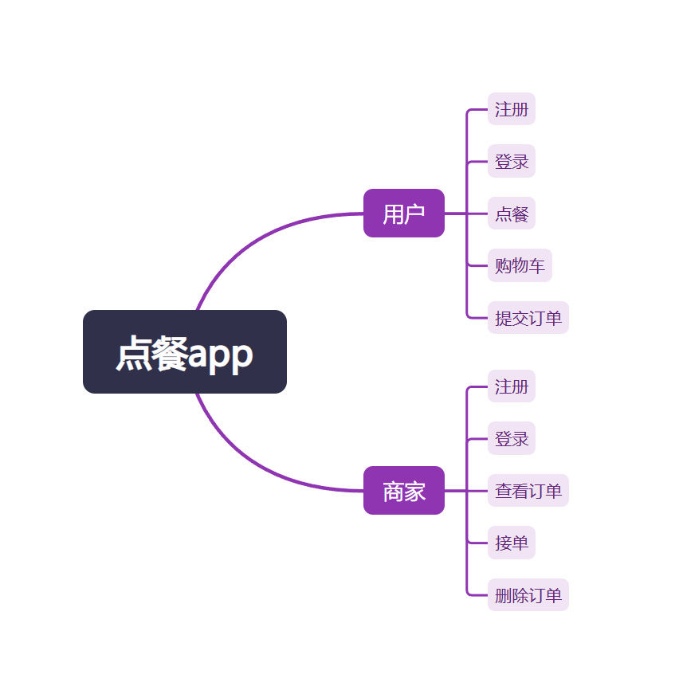
产品功能介绍
功能概括
点餐app的功能实现分为用户和商家两部分依次实现，为了方便用户和商家进入不同的页面，为他们各自提供了注册和登录功能，用户注册登录后进入点餐页面，可以将菜品加入购物车，点击购物车进入购物车页面，可以提交订单。
商家注册登录后进入商家页面，商家页面目前只有一个查看订单按钮可使用，进入会展示订单列表以及对应概括信息，在该页面可以接单也可以删除订单，点击订单详情可以查看每个订单所点的菜品。

Slide 5
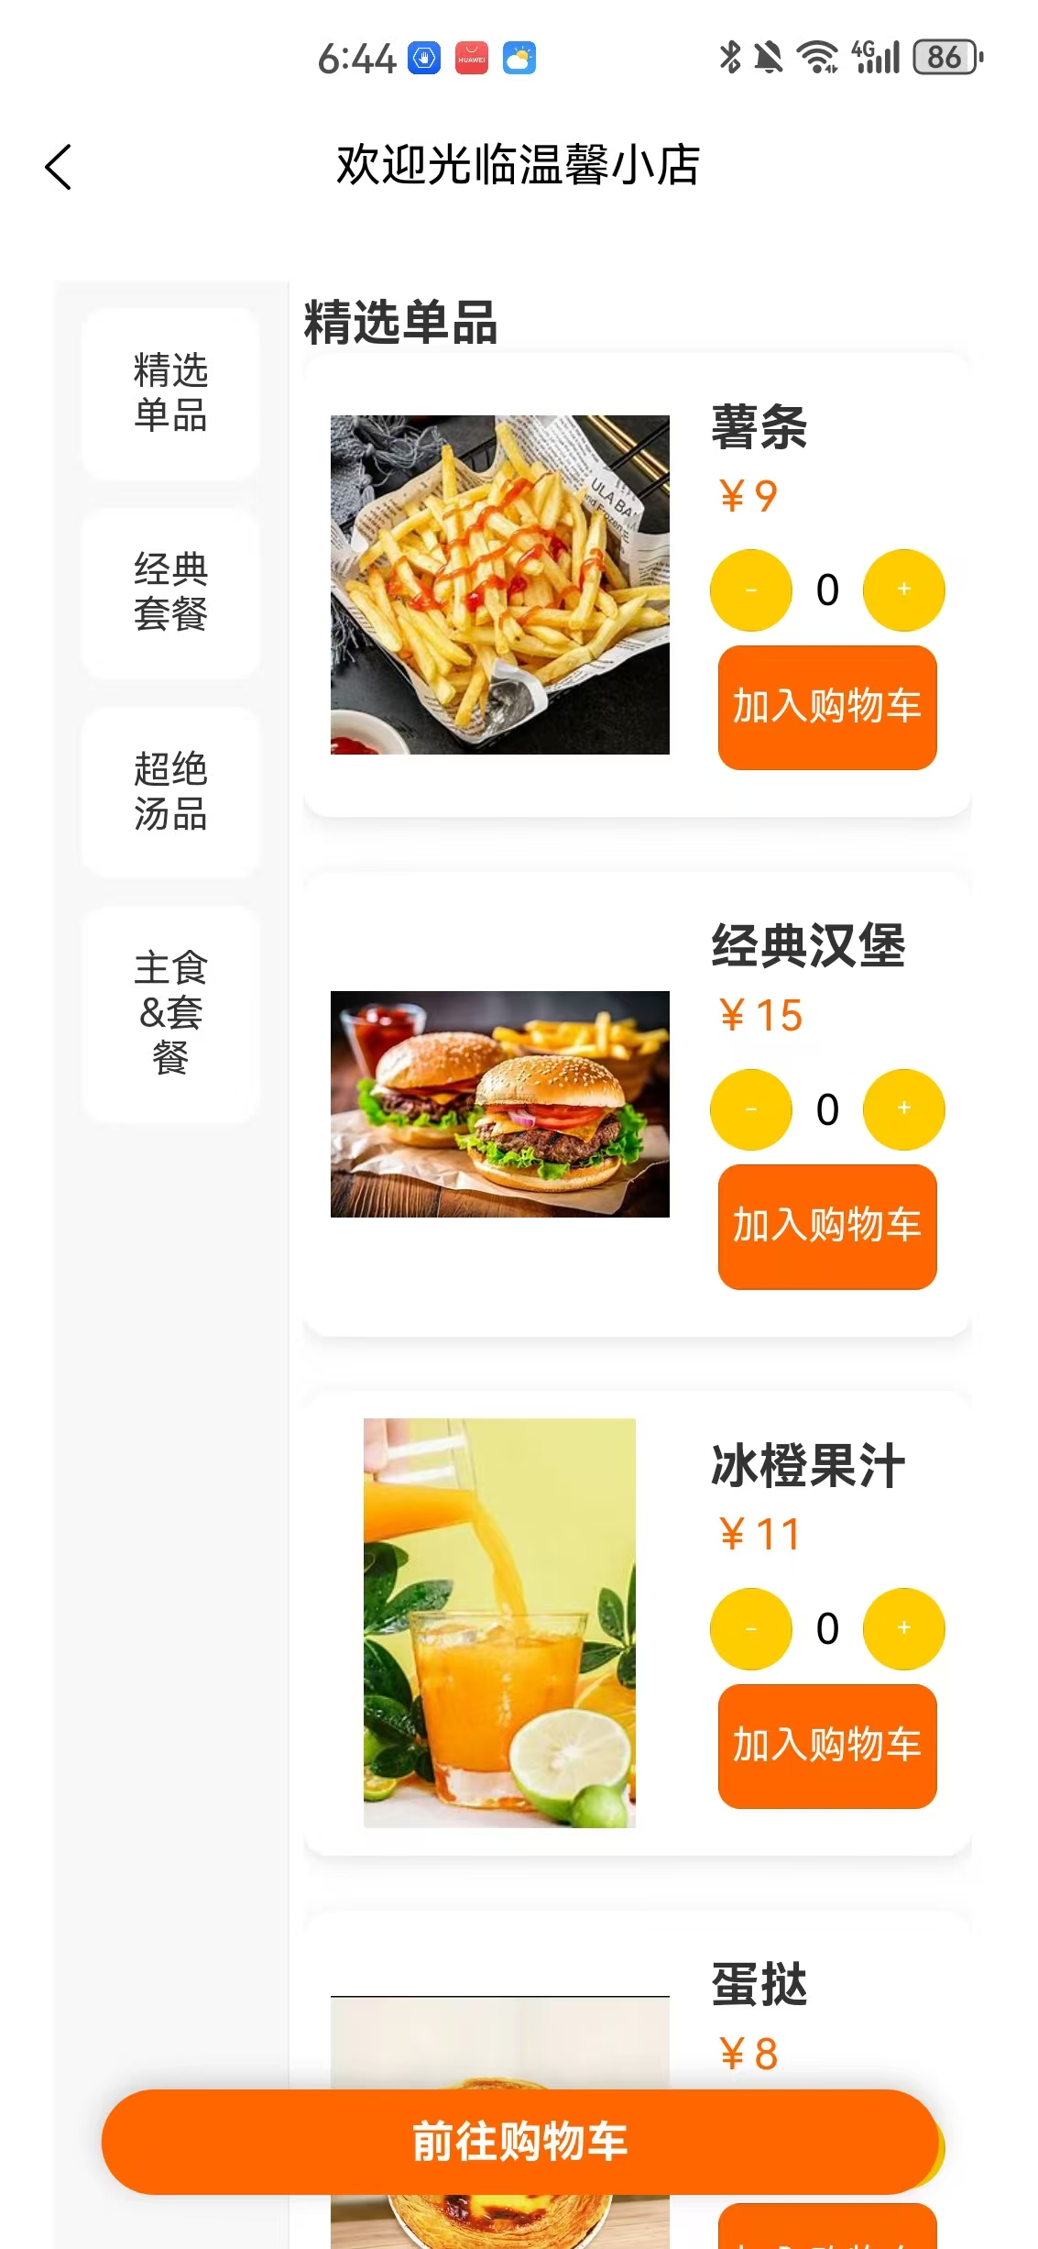
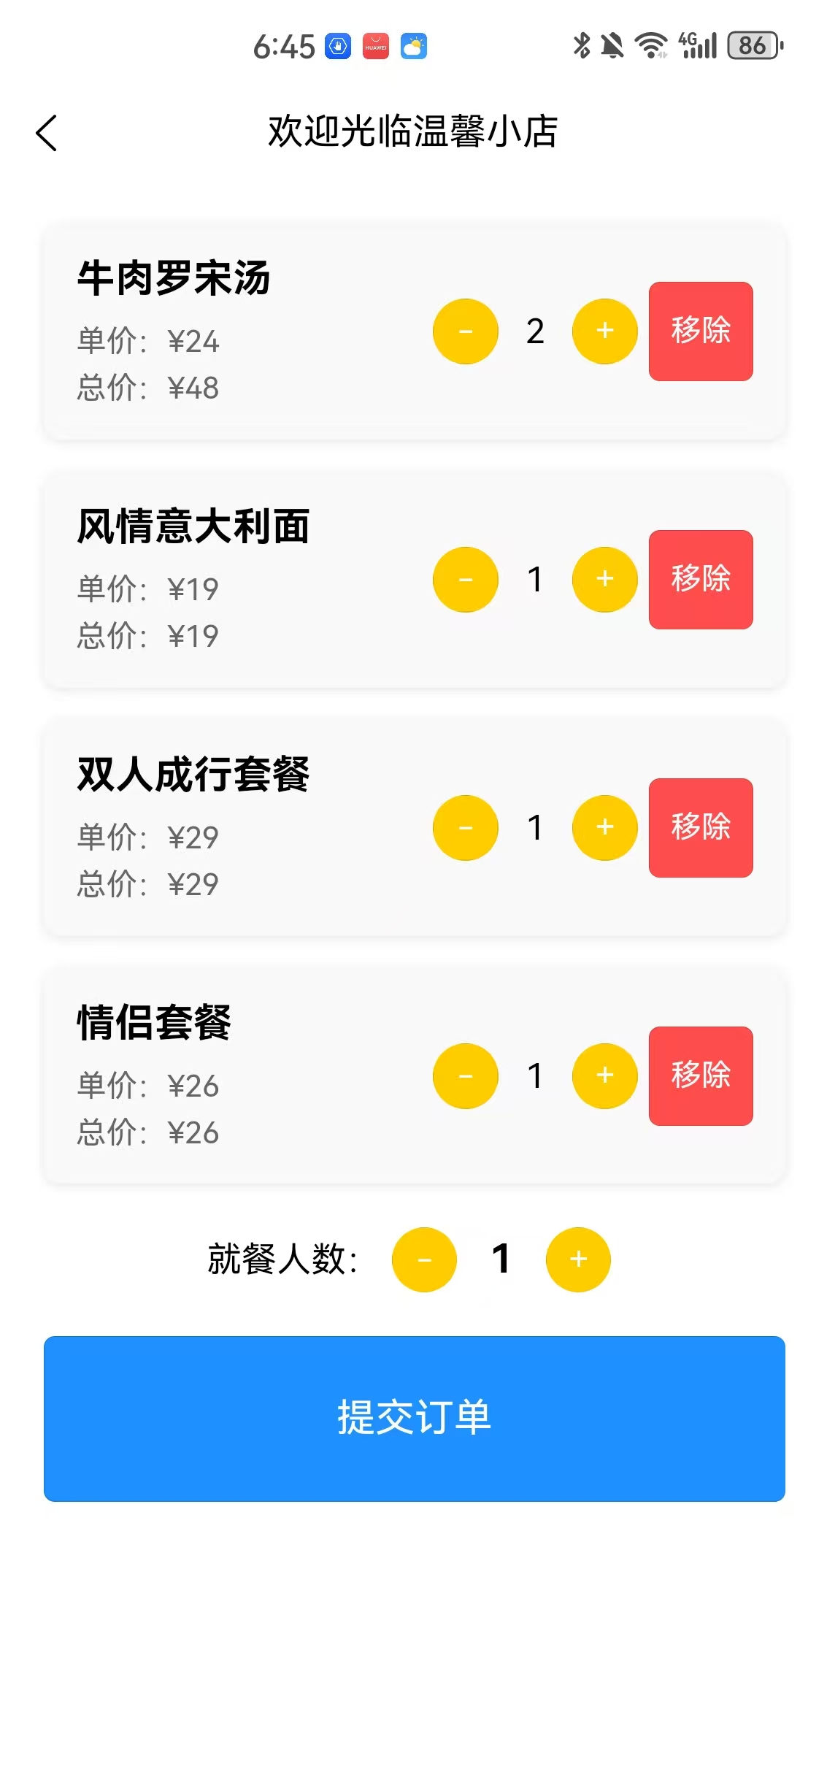
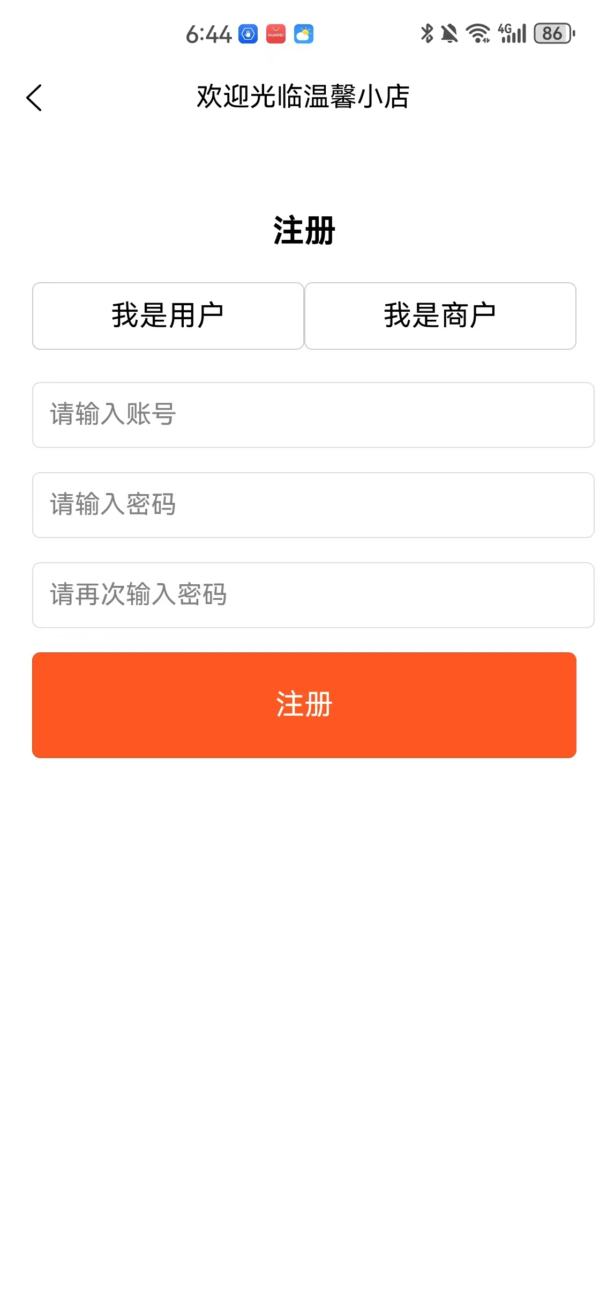
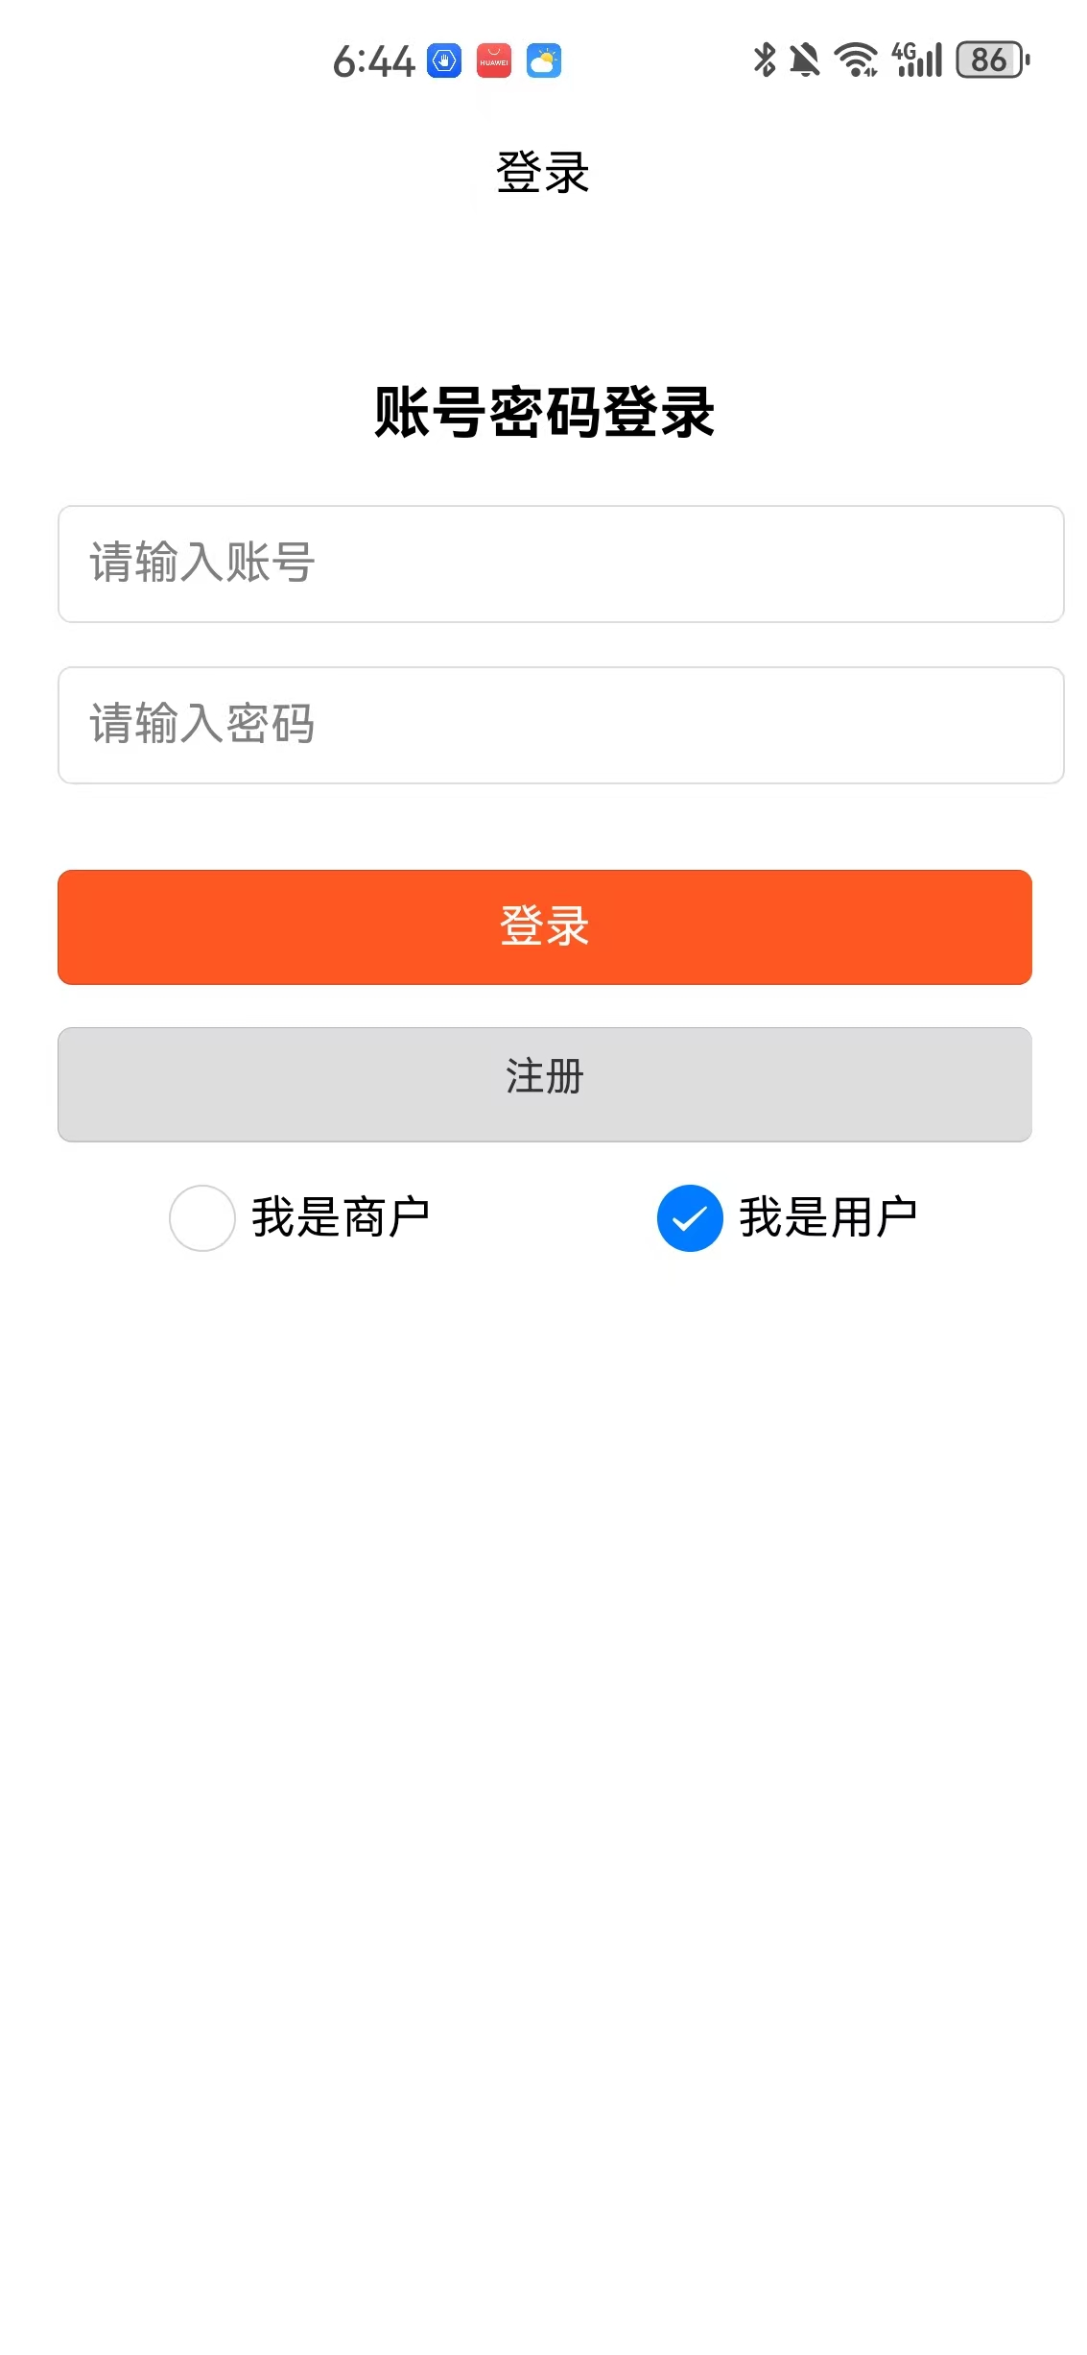
产品功能介绍
注册页面
登录页面
点餐页面
购物车页面

Slide 6
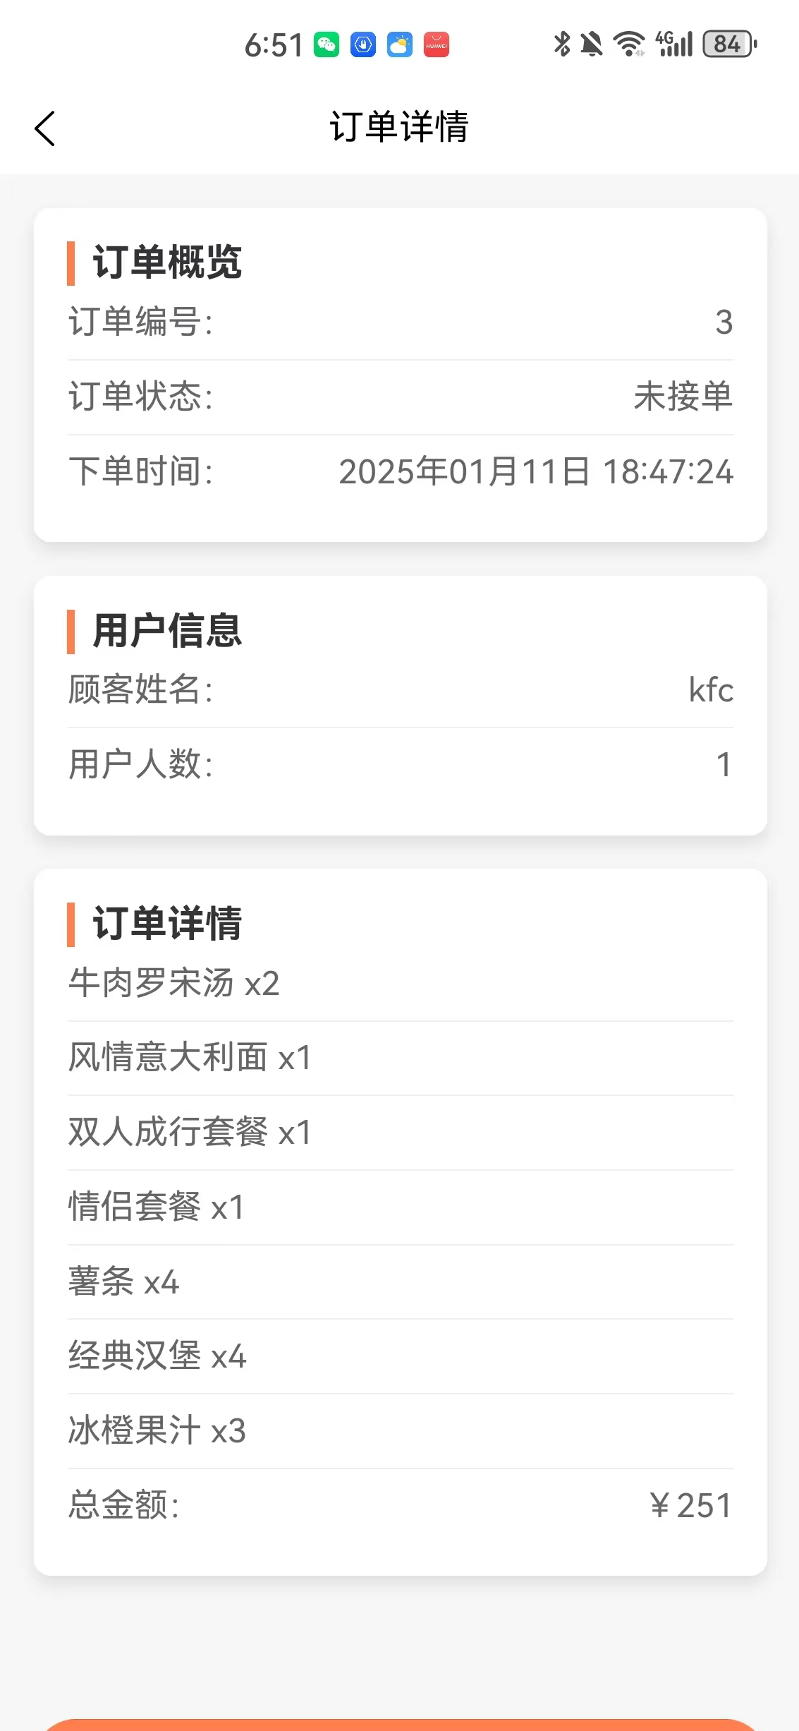
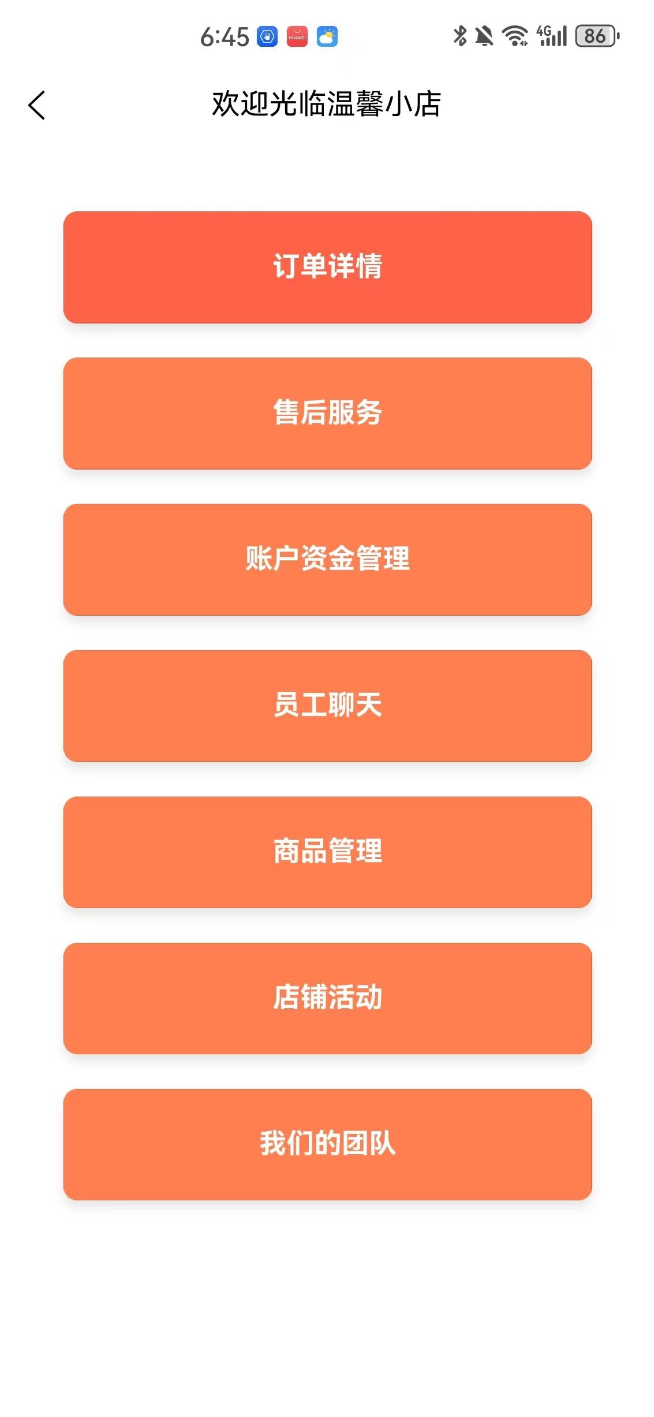
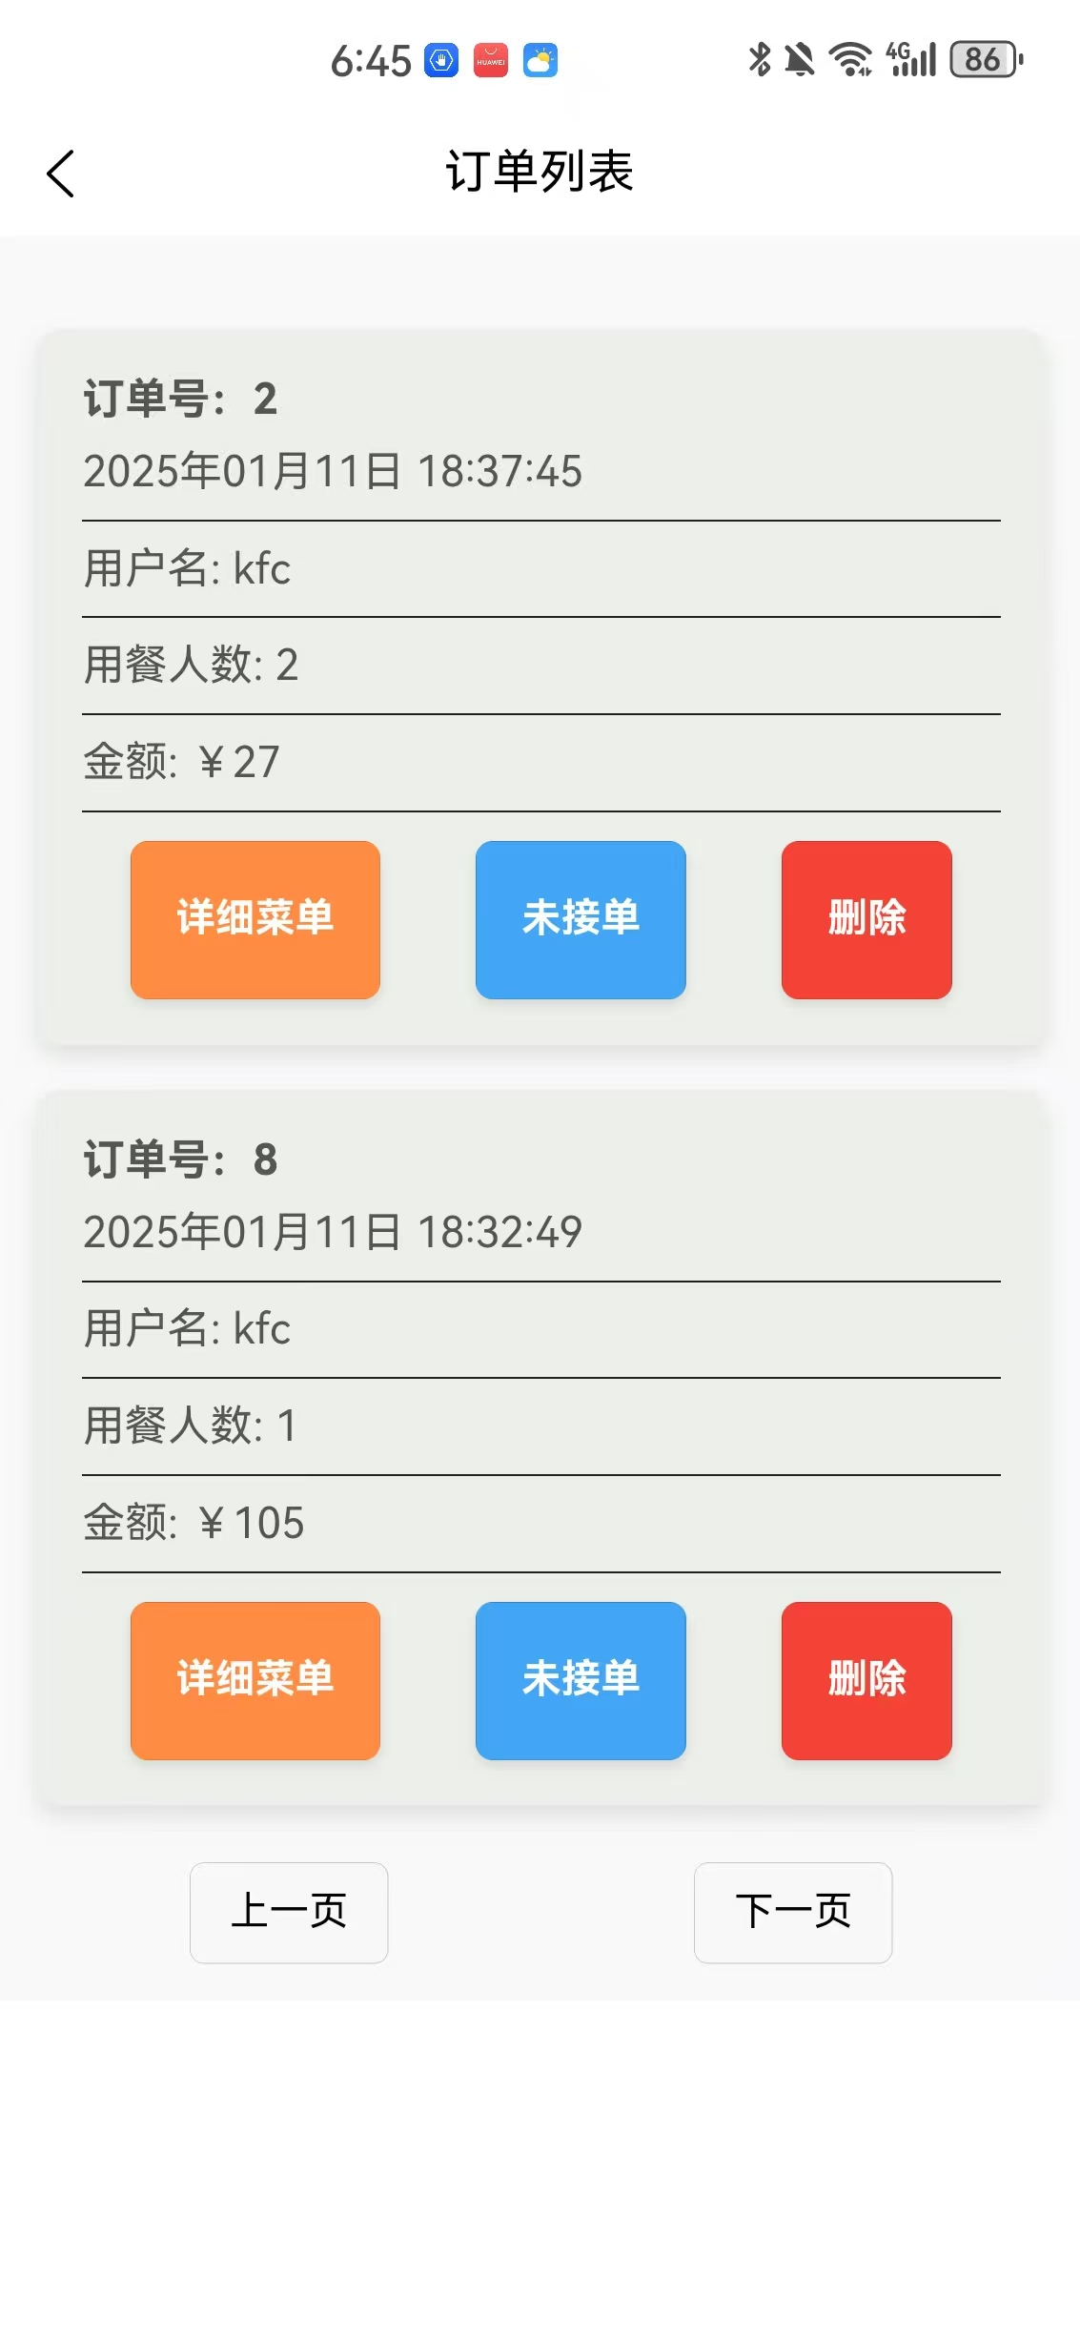
产品功能介绍
商家功能页面
订单列表页面
购物车页面

Slide 7
02
程序概要设计
分配功能模块后，先在前端设计版型，后端配合设计接口实现功能

Slide 8
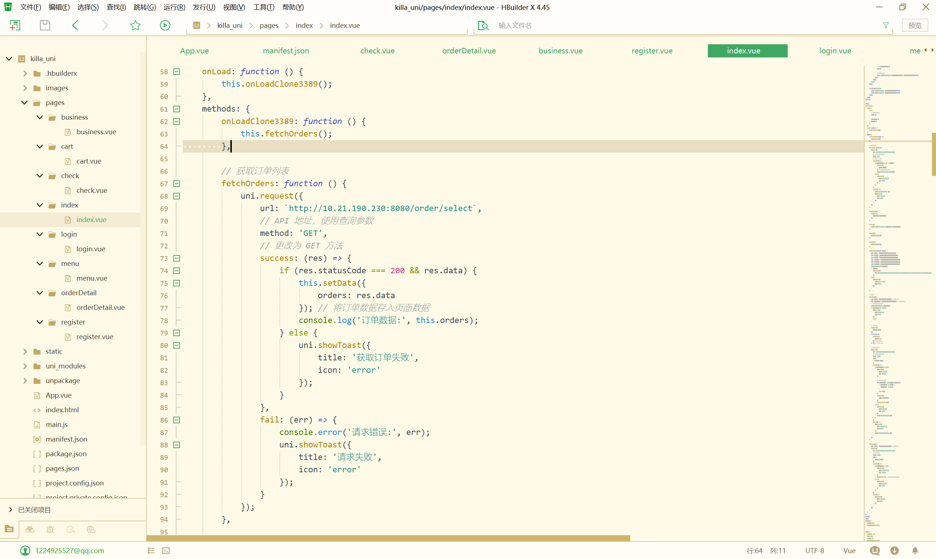
程序概要设计
前端开发
前端开发使用HBuilder X，负责页面设计以及部分数据传输。
语言：vue3。
分层设计：
· images储存前端要使用的图片。
· pages为页面设计板块，vue文件实现功能、页面及页面样式。
功能实现：
· 用 uni.request 与后端进行数据交互。
· 数据绑定与双向绑定，使用 setData 更新 UI。
· 页面跳转与参数传递通过 navigateTo 或 redirectTo。

Slide 9
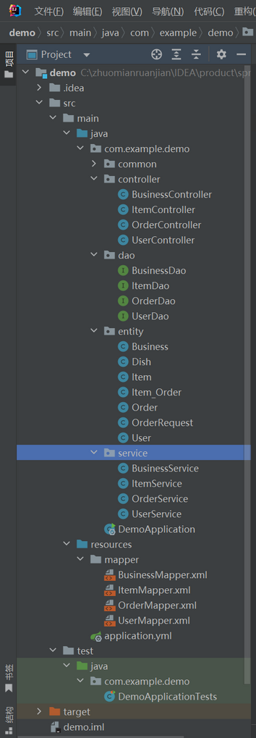
程序概要设计
后端开发
后端开发使用IDEA，负责将搜寻并传输数据。
语言：Java + Spring Boot
框架：
· Spring MVC：处理请求和响应。
· MyBatis：实现数据库操作。
接口设计：
· 用户登录、注册：验证用户身份并返回角色信息。
· 菜单接口：提供商品列表、商品详情。
· 订单接口：处理下单、接单、订单状态更新。
分层设计：
· entity：实体类是用于表示数据库中的表结构的数据模型；
· dao：负责与数据库交互，执行创建、读取、更新、删除操作，在 MyBatis 中，DAO 通常由 Mapper 接口代替；
· service处理业务逻辑，是整个应用的核心部分；
· controller：是应用的入口，负责处理用户的 HTTP 请求；
· mapper：是 MyBatis 提供的接口，用于将 SQL 查询与 DAO 方法绑定。

Slide 10
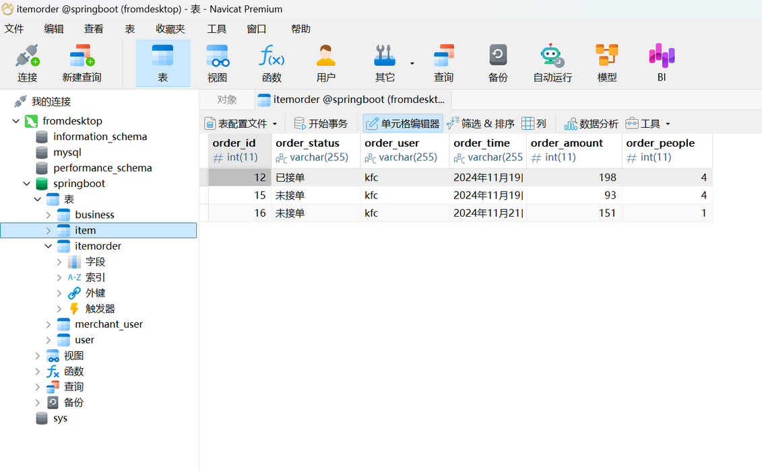
程序概要设计
数据库设计
数据库设计使用的是本地的mysql，使用了Navicat Premium软件来进行可视化操作。
这里创建了四个投入使用的表，分别是user(用户表)、merchant_user(商家表)、itemorder(订单表)和item（菜品表），这里以itemorder为例。
· order_id:订单号
· order_status:订单状态
· order_user:订单用户名
· order_time:订单时间
· order_amount:订单总金额
· order_people:订单总人数

Slide 11
03
软件架构
前端用微信开发者工具开发，后端使用IDEA开发，数据库用的mysql

Slide 12
软件架构
整体描述
系统分为 三层架构：前端、后端、数据库。
前端
后端
数据库
前端：负责用户交互界面，发送请求给后端，展示数据（如菜单、订单状态）。
后端：提供接口，处理用户请求，管理业务逻辑（如用户登录、订单操作）。
数据库：存储菜单、用户、订单数据，提供持久化支持。

Slide 13
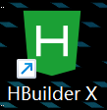
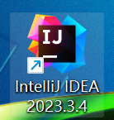
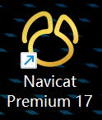
软件架构
技术选型
前端
后端
数据库
HBuilder X，使用vue3框架，支持高效开发和多平台运行，打包并于蒲公英上发行，Android端可以下载。
IDEA，使用Spring Boot + MyBatis，可以快速构建API接口服务，简化数据库操作。
MySQL，使用Navicat Premium软件可视化操作，支持结构化数据，支持高效查询和事务管理

Slide 14
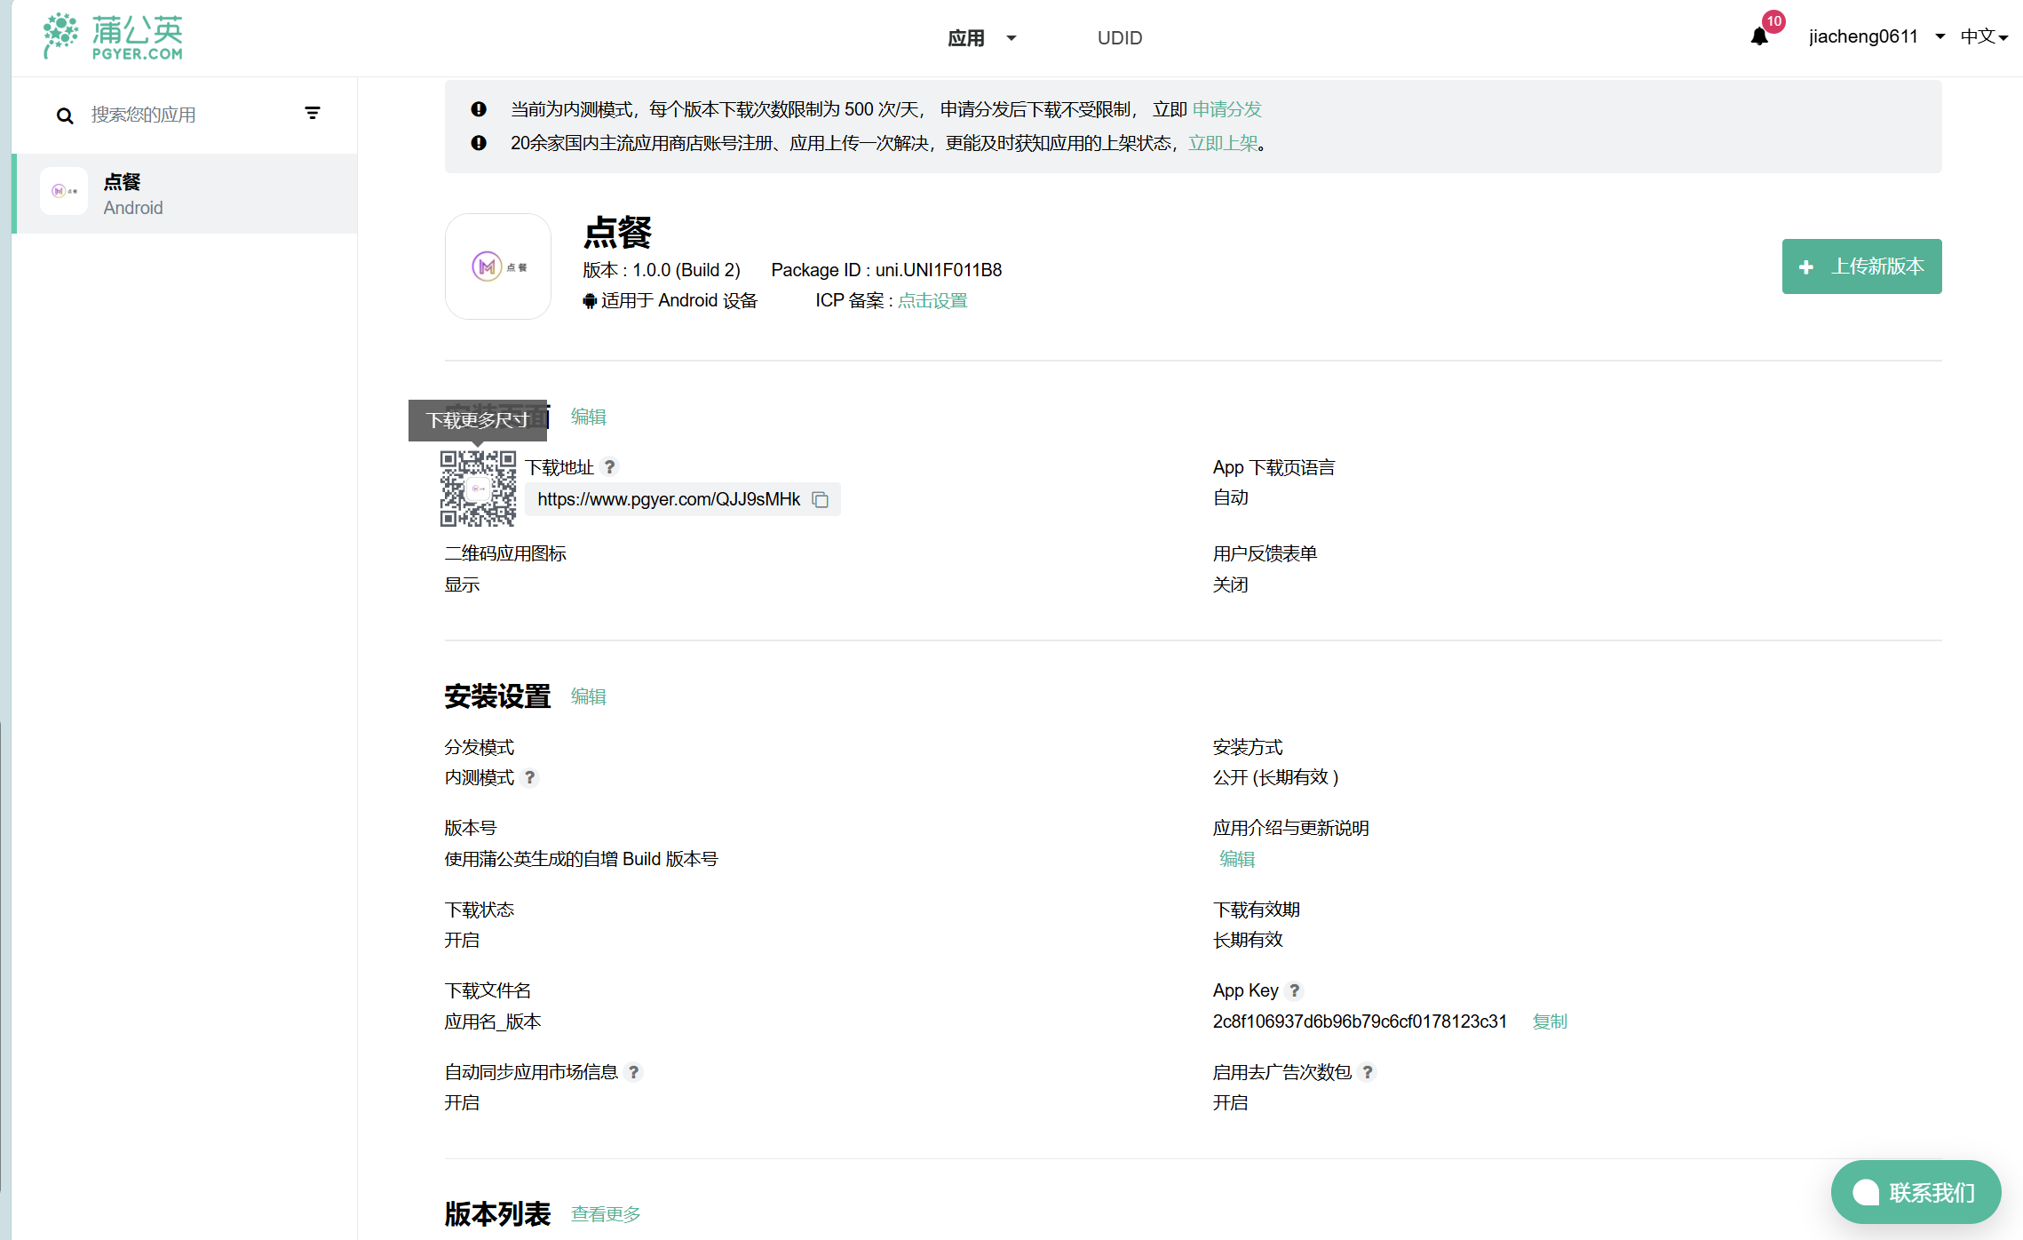

软件架构
软件发行
HBuilder X打包前端并于蒲公英上发行，Android端可以扫二维码下载，但由于未注册公网和申请服务器、数据库等资源，只能在同一局域网下，开着后端使用。

Slide 15
Thank you for watching
感谢您的观看
主讲人：王嘉成

